Slide 1
Liceo Compu-Market Catedrático: Erick González Catedra: Computación
Tema: Microsoft Office
Nombre del Alumno: Mónica Vanessa Pérez Gómez
Grado: 5to Bachillerato en Ciencias y Letras con Orientación en Computación
Jornada: Vespertina
Sección: Única

Slide 2
Introducción
A continuación se le presenta el siguiente trabajo el cual trata de Informática/Ofimatica, Lenguajes de programación y Mantenimiento preventivo, esperando sea de su agrado.

Slide 3
Informática Ofimática
INFORMÁTICA
Es la disciplina que estudia el tratamiento automático de la información utilizando dispositivos electrónicos y sistemas computacionales. Es un vocablo proveniente del francés informa tique, acuñado por el ingeniero Philips Dreyfus en 1962, acrónimo de las palabras información y autentique.
Confluyen en este término, muchas de las técnicas y de las máquinas que el hombre ha desarrollado a lo largo de la historia para apoyar y potenciar sus capacidades de memoria, de pensamiento y de comunicación.

Slide 4

la informática se refiere al procesamiento automático de información mediante dispositivos electrónicos y sistemas computacionales. Los sistemas informáticos deben contar con la capacidad de cumplir tres tareas básicas: entrada (captación de la información), procesamiento y salida (transmisión de los resultados). El conjunto de estas tres tareas se conoce como algoritmo.
La informática abarca también los principales fundamentos de las ciencias de la computación, como la programación para el desarrollo de software, la arquitectura de las computadoras y del hardware, las redes como Internet y la inteligencia artificial. Incluso se aplica en varios temas de la electrónica.

Slide 5
Ofimática
Se llama ofimática al equipamiento hardware y software usado para crear, coleccionar, almacenar, manipular y transmitir digitalmente la información necesaria en una oficina para realizar tareas y lograr objetivos básicos. Las actividades básicas de un sistema ofimático comprenden
El almacenamiento de datos, la transferencia electrónica de los mismos y la gestión de información electrónica relativa el negocio.
Las herramientas ofimáticas permiten idear, crear, manipular, transmitir y almacenar información necesaria en una oficina. Actualmente es fundamental que éstas estén conectadas a una red local y/o a Internet.
La ofimática tuvo un mayor desarrollo en la década de los 70, junto con la manifestación de los equipos de oficina cuando se incluyen los microprocesadores, disminuyendo el uso de métodos y herramientas, para el uso de otras más avanzadas, un ejemplo de ellos es el reemplazo de las máquinas de escribir por las computadoras incorporadas con sus procesadores de texto. Entre las herramientas y procedimientos informáticos más comunes están: procesamiento de textos, hoja de cálculo, herramientas de presentación multimedia, Programas de e-mail, correo de voz, mensajeros, base de datos, agendas, calculadoras, etc.

Slide 6
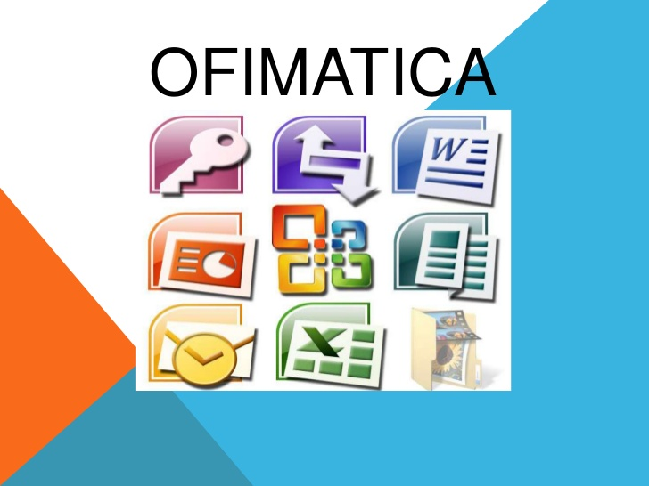
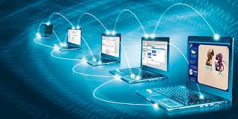

Slide 7
Lenguajes de Programación Y su línea de Tiempo
Con el paso del tiempo y la continua evolución de las computadoras, los lenguajes de programación han ido cambiando y mejorando de acuerdo a las necesidades tanto de programadores como de las máquinas en general, dejando consigo una gran variedad de lenguajes y códigos que seguramente nadie conoce en su totalidad.
Si nos ponemos en la tarea de investigar un poco sobre la historia de los lenguajes de programación seguro encontraremos datos sorprendentes, como por ejemplo el hecho de que el primer lenguaje de computadora apareció hace mas de 100 años y fue escrito por una mujer, Ada Lovelace quien es considerada como la primera programadora tras haber escrito la manipulación de los símbolos para una máquina de Charles Babbage que aún no había sido construida.

Slide 8
Los lenguajes de programación al principio eran muy difíciles de entender pues estaban desarrollados para ser entendidos directamente por las maquinas (lenguajes de bajo nivel) y eran muy pocas las personas que se dedicaban a programar en ese entonces, pero con el paso del tiempo se han hecho cada vez mas amigables y gracias al uso de compiladores e interpretes se ha podido llevar la programación a un nivel mas humano (lenguajes de 1843: Ada Lovelace desarrolla el primer lenguaje de programación cuando escribió un algoritmo para la máquina analítica de Charles Babbage.
1957 – Fortran: (“The IBM Mathematical Formula Translating System”): Un lenguaje de programación de alto nivel de propósito general. Para cálculo numérico y científico (como alternativa al lenguaje ensamblador). Es el lenguaje de programación más antiguo que se utiliza hoy en día.
1958 – Lisp: (“List Processor”) Utilizado para la notación matemática y temas de ciencias de la computación.

Slide 9
1959 – Cobol: (“Common Business-Oriented Language) Usado principalmente para la informática empresarial. Es el primer lenguaje de programación que se demandan por el Departamento de Defensa de EE.UU..
1964 – BASIC: (“Beginner’s All-purpose Symbolic Instruction Code”) Diseñado para la simplicidad. Su popularidad explotó a mediados de los años 70 con los computadores personales.alto nivel) facilitando el proceso de desarrollo de software.
1970 – Pascal: (En honor al matemático/físico francés Blaise Pascal) Utilizado para la enseñanza de la programación estructurada y estructuración de datos.
1972 – Lenguaje C: (Basado en un lenguaje anterior llamado “B”) Creado para sistemas Unix. Muchos de lenguajes de programación más populares del mundo son derivados de el, entre ellos tenemos C#, Java, JavaScript, Perl, PHP y Python.
1980 – Ada: (En honor a Ada Lovelace): Es derivado del Pascal. Contratado por el Departamento de Defensa de los EE.UU. en 1977 para el desarrollo de sistemas de software grandes.

Slide 10
1983 – C++: (“C con clases”; ++ es el operador de incremento en “C”) Es una extensión de lenguaje C, con mejoras tales como clases, funciones virtuales y plantillas.
1983 – Objective-C: (Extensión de “C” orientada a objetos) Ampliación de C, se adiciona la funcionalidad de paso de mensajes basado en el lenguaje Smalltalk.
1987 – Perl: Creado para el procesamiento de informes en sistemas Unix. Hoy en día es conocido por su gran potencia y versatilidad.
1991 – Python: Creado para apoyar una variedad de estilos de programación y hacerlo divertido de usar.
1993 – Ruby: Una lenguaje influenciado por Perl, Ada, Lisp, Smalltalk, etc. Diseñado para la programación productiva y agradable.
1995 – Java: Hecho para un proyecto de televisión interactiva. Funciona multiplataforma. Es el segundo lenguaje más popular (detrás de lenguaje C).
1995 – PHP: (“Personal Home Page”) Usado para la creación de páginas web dinámicas.
1995 – JavaScript: Creado para ampliar la funcionalidad de las páginas web, permite utilizar formularios de presentación/validación, interactividad, animaciones, seguimiento de la actividad del usuario, etc..

Slide 11
1991
Nice Python
Microsoft introduce Visual Basic
1993
Apple introduce Apple Scrip sistema operativo MAC OS
1995
SUN crea Java
En el 2004 nace la Web 2.0

Slide 12
Mantenimiento Preventivo
En las operaciones de mantenimiento, el mantenimiento preventivo es el destinado a la conservación de equipos o instalaciones mediante la realización de revisión y reparación que garanticen su buen funcionamiento y fiabilidad. El mantenimiento preventivo se realiza en equipos en condiciones de funcionamiento, por oposición al mantenimiento correctivo que repara o pone en condiciones de funcionamiento aquellos que dejaron de funcionar o están dañados.
El primer objetivo del mantenimiento es evitar o mitigar las consecuencias de los fallos del equipo, logrando prevenir las incidencias antes de que estas ocurran. Las tareas de mantenimiento preventivo pueden incluir acciones como cambio de piezas desgastadas, cambios de aceites y lubricantes, etc. El mantenimiento preventivo debe evitar los fallos en el equipo antes de que estos ocurran.

Slide 13
Ventajas -Confiablidad, los equipos operan en mejores condiciones de seguridad, ya que se conoce su estado, y sus condiciones de funcionamiento. -Mayor duración de los equipos e instalaciones. -Uniformidad en la carga de trabajo para el personal del mantenimiento debido a una programación de actividades. -Menor costo de reparaciones.
Desventajas
-Es muy probable que se originen alunas fallas al momento de la ejecución, lo que ocasiona que este sea más tardado.
-El precio puede ser muy costoso, lo cual podría afectar a la hora de comprar los repuestos de recursos en el momento que se necesiten.
-No podemos asegurar el tiempo que tardara en reparase dichas fallas.

Slide 14
Conclusión A lo largo del tiempo todo lo que tiene que ver con computación ha dado un giro grande todo ha ido evolucionando, muy ha menudo todo es diferente, antes no se tenia conocimiento de tantos leguajes de programación, ni se sabia las ventajas de usar un mantenimiento preventivo así como su desventajas al no usarlo todo esto es una rama muy importante ya que tenemos que tener conocimiento de todo para poder aprender y darles un buen mantenimiento a nuestras maquinas.

